Slide 1


Исследование среды Аржаев Павел 20 августа 2019

Slide 2
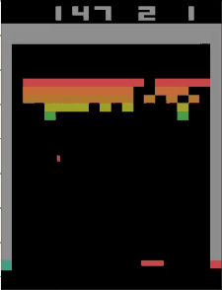
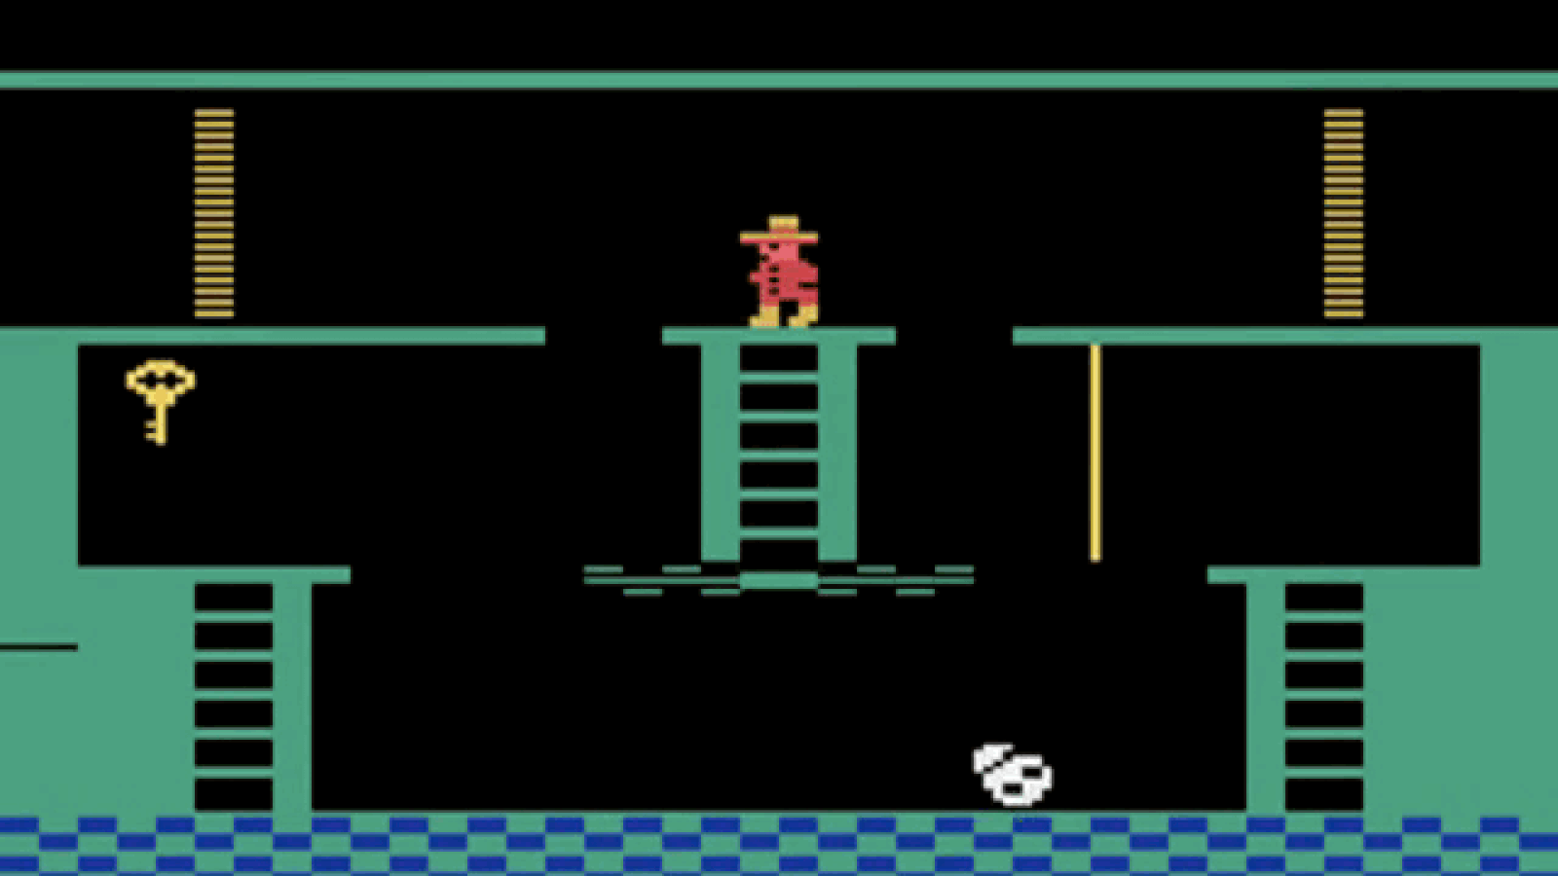
Задача исследование среды
Notes:
Ramble об играх с частыми и редкими наградами.
Обьяснение сути Montezuma’s revenge, почему это сложно, почему редкие награды, а череп дает неясность стратегии.
Мы знаем о среде, но для агента это крайне сложная задача.
Представить себя на месте алгоритма, карточная игра Мао.
Еще пример - искуственная рука и сложное движение, например, с инструментом.

Slide 3
Exploration и Exploitation
Определения задачи исследования среды:
Агент должен найти стратегию с высокой наградой, которая, в то же время, может потребовать долгой последовательности действий с низкой наградой.
Агент должен выбрать между новым поведением и старым поведением с максимальной из исследованных наградой.
Notes:
Рассказать определения
Они, по сути, описывают одно и то же, для того, чтобы найти прибыльную стратегию с долгим путем, нужно выбирать новое поведение правильно.
Exploitation - выбирать то, что сейчас кажется наилучшим. Exploration - наоборот.

Slide 4
Оптимальная стратегия
Возможно ли ее найти?
Как определить оптимальность?
По возрастанию того, насколько сложно может быть явно проанализировать стратегию:
Многорукий бандит (1-шаговый МП без состояния)
Многорукий бандит с состоянием
Небольшой, конечный МП
Непрерывный, бесконечный МП
Notes:
Оптимальная стратегия - что это? То, что поможет нам наилучшим образом исследовать марковский процесс. Точнее?
Будем отвечать для простых примеров.
Показываем, по возрастанию, сложность анализа на МП.
На финитных простых мдп что-то еще можно проанализировать теоретически.
Можно только начать с простого, найти оптимальное, экстраполировать.

Slide 5
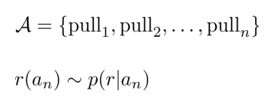
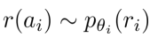
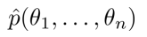
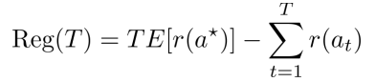
Многорукие бандиты
Есть несколько действий, каждое имеет некоторое распределение награды:
Это распределение параметризовано, мы можем хранить belief об этих параметрах. Можно представить как POMDP со стейтом из этих параметров
Введем понятие regret для измерения оптимальности стратегии:
http://iosband.github.io/2015/07/28/Beat-the-bandit.html
Если решить этот POMDP, получим оптимальную стратегию исследования.
Однако, есть стратегии значительно проще.
Они асимптотически стремятся к regret ~ O(log(T))
Notes:
Кратко, многорукий бандит - несколько вариантов выбора, стейта нет.
У каждого действия - неизвестное распределение награды, случайной величины.
Когда мы выбираем действие а итое, налюдаем награду из некоторого распределения наград. Тета и - параметр распределения наград для действия а итое.
У теты есть априорное распределение.
Мы можем определить ЧНМП со стейтом на слайде - из параметров (тета), которые определяют награды на действия.
У нас есть некоторый belief стейт
Решить помдп можно байесовским правилом, априорным распределением теты, наблюдения, получить апостериорное.
Белиф стейт очень большой.
Вводим регрет, разницу между оптимальной стратегией (слева) и настоящей.
Асимптотически оптимальные исследовательские алгоритмы стремятся к о от лот т.
Переходим к методам. Какие-то подтверждены, какие-то нет, но эмпирически оптимальны.
http://iosband.github.io/2015/07/28/Beat-the-bandit.html

Slide 6
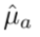
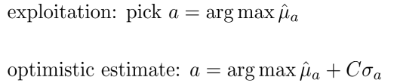
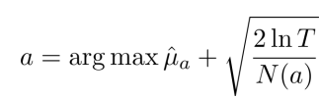
Оптимизм
Будем хранить среднюю награду для действия
Идея: пробуем каждое действие, пока не убедимся, что оно не лучшее
Вариант коэффициента (Finite-time Analysis of the Multiarmed Bandit Problem):
Другое название - UCB (upper confidence bound)
Notes:
Предполагаем, что неисследованное - хорошо.
Можем поменять выбор наилучшего по среднему реворду действия, добавив бонус сигма с константой, сигма - некоторая переменная неопределенности о награде действия.
Оптимизм - если не знаем точно, считаем, что там лучше с какой-то константой.
Пример - N - это сколько раз мы брали это действие.
Напоминает Monte Carlo tree search.
Асимптотически O(logT)

Slide 7
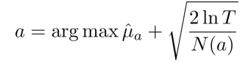
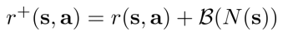
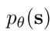
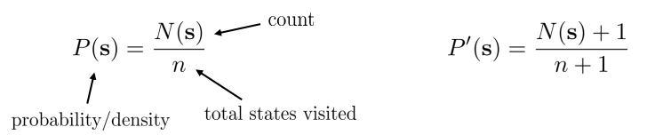
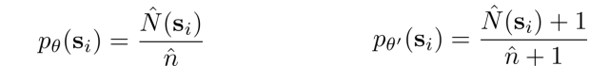
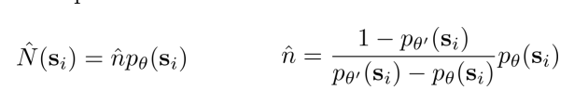
Оптимизм в RL
Вводим модель плотности
Значение высоко, если состояние близко к уже посещенному
Функцию можно использовать для “подсчета” состояний
В случае дискретного пространства:
В случае непрерывного пространства
Notes:
Модель плотности
Добавляем в награде бонус оптимизма, который уменьшается, когда посещаем стейт и делаем действие.
Плюс - легко добавить.
Минус - надо тюнить вес.
Но главная проблема - непрерывное пространство стейтов.
Мы можем зафитить функцию плотности и по ней восстановить N(s). Для этого заюзаем два уравнения для двух стейтов

Slide 8
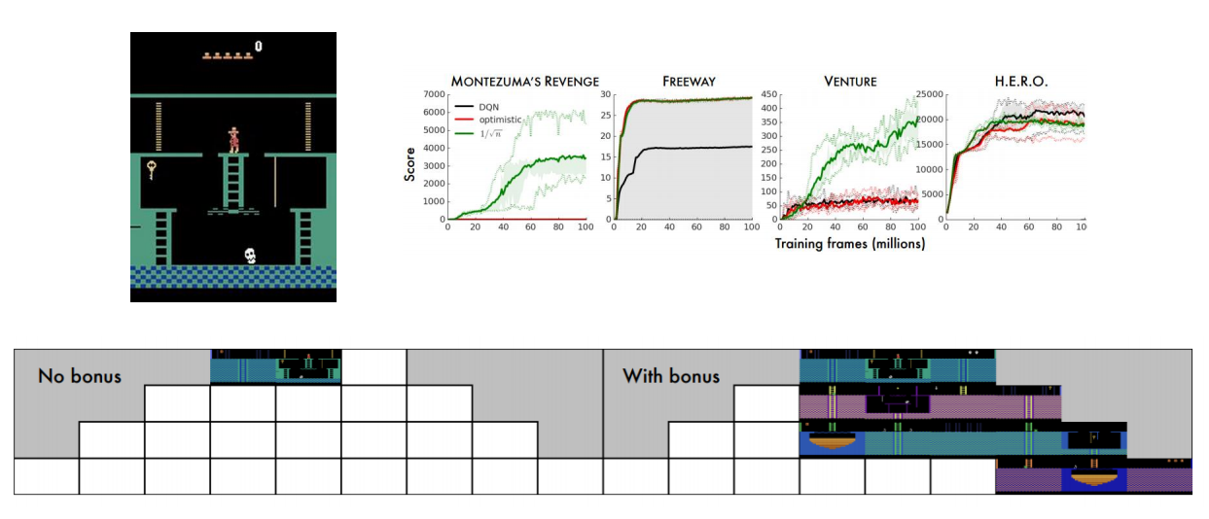
Оптимизм в RL
Bellemare et al. “Unifying Count-Based Exploration…”
Notes:
Описать слайд
Переходим к описанию методов подсчета в непрерывных пространствах

Slide 9
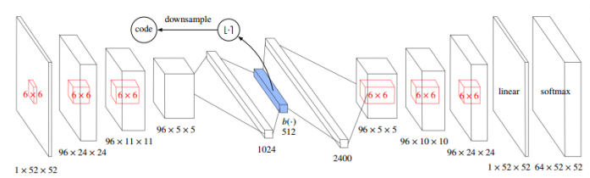
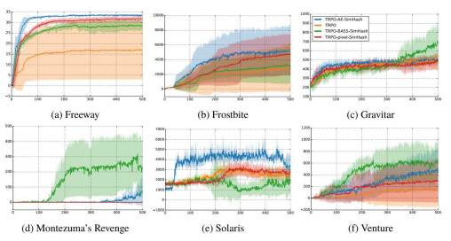
Оптимизм: хэш
Можно считать посещения состояния, но в другом пространстве
Идея: сжать s с помощью хэш-функции φ(s), считать N(φ(s))
Стейты с одинаковыми хэшами должны быть близки
Один из вариантов получения такой функции - вариационный автоэнкодер
(Exploration: A Study of Count-Based Exploration for Deep Reinforcement Learning)
Notes:
Регулируя размерность пространства, можно регулировать количество коллизий
Синее - хэширование стейта, полученного автоэнкодером
Красное - хэширование на пикселях
Оранжевое - нет эксплорейшна

Slide 10
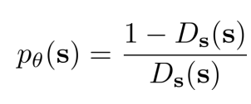
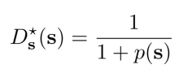
Оптимизм: модель плотности
Идея: научиться определять, что состояние сильно отличается от ранее посещенных
Можно научить классификатор сравнивать все предыдущие состояния и новое и определять, сильно ли оно отличается.
Вводим два множества:
позитивное: множество, состоящее только из
нового состояния
негативное: все предыдущие состояния
Обучим на них классификатор
D(s) - вероятность, что классификатор отнесет новое состояние к позитивному
Если s принадлежит негативному множеству, оптимальный D(s) не равен 1
Notes:
D* - оптимальный классификатор
p(s) - процентно сколько раз s встречался в негативных
Модель плотности можно регуляризовать, чтобы она выдавала достаточно плавно меняющуюся меру классификации состояний, не оверфитилась
Можно натренировать нейронку, которая будет сравнивать два стейта

Slide 11
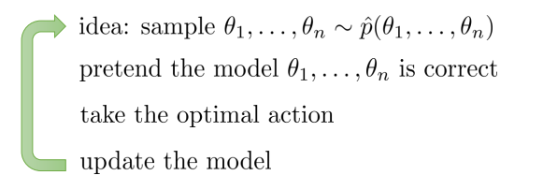
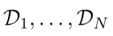
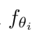
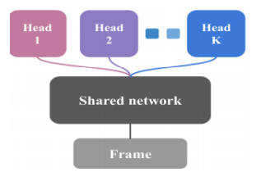
Сэмплирование Томсона
Храним belief о распределении параметров наград:
Общий алгоритм:
В model-free RL можно использовать Q-функцию
Как представить распределение Q-функций?
Используем bootstrap ansamble:
Ресемплить датасет N раз, получаем
Обучить на каждом полученном датасете модель
При сэмплировании выбрать одну из обученных моделей
Проблема: обучать N тяжелых нейросетей дорого
Решений: разделить лишь некоторые из слоев:
(Osband et al. “Deep Exploration via Bootstrapped DQN”)
Notes:
Предполагаем, что сэмпл - правда.
Мы можем работать с belief распределения наград, это, по сути, модель бандита.
Можно сэмплироваться от belief, использовать полученные параметры, взять оптимальное действие, обновить модель.
И, если сэмплировать много, мы якобы возьмем однажды такие параметры, которые дадут высокую вероятность хорошей награды.
Сложно анализировать, эмпирически работает хорошо.
TODO: что значит обновить модель?
В model-free RL исследуем распределение политик или q-функций.
Как представить, например, нейросеть?
Датасет - в Q-лернинге - все переходы до этого момента
Модель - Q-функция
Решение хорошее, но опасное - теоретические обоснования исчезают

Slide 12
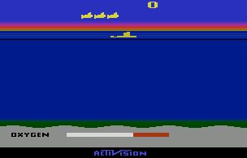
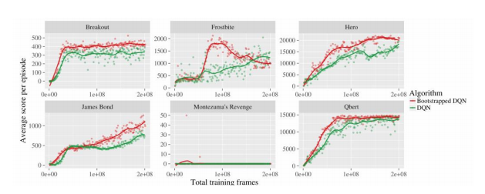
Сэмплирование Томсона
Eps-greedy выбирает либо exploitation, либо действие, независящее от предыдущего
В некоторых задачах это может привести к неразрешимым проблемам
При сэмплировании Томпсона, выбирая случайные
Q-функции, однажды мы выберем стратегию,
умеющую всплывать (несколько раз плыть вверх)
После того, как одна стратегия научиться
всплывать - это распространится на всех
Notes:
Рыб легче стрелять у дна
Увеличивает не очень сильно, но увеличивает
Плюс - не меняем задачу (ревард), может выбирать необычные, интересные стратегии
Минус - там, где novelty хорошо, прироста не будет

Slide 13
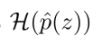
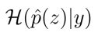
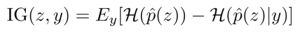
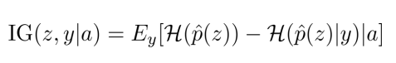
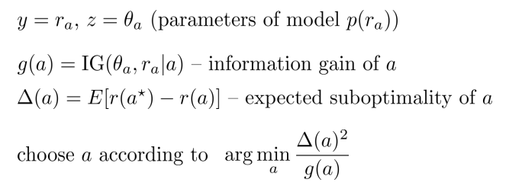
Прирост информации
Байесовский дизайн экспериментов:
Исследуем неизвестную z
Энтропия оценки z
Энтропия оценки z после наблюдения y
Алгоритм для бандитов (Learning to Optimize via Information-Directed Sampling)
Notes:
Предполагаем, что прирост информации - хорошо.
Какое действие сделать, чтобы изучить z?
Энтропия измеряет, насколько неизвестна величина.
То есть энтропию надо снижать, т. е. те y, что максимально снижают.
Вводим IG.
Мы не знаем y, потому рассчитываем с учетом ожидания y.
На практике считаем обычно IG с учетом действия a.
Нужно выбирать a, для которых y слабо определен, максимизировать IG.
Далее пример для бандитов.
Вводим переменные, везде expected - в смысле с нашим belief.
Нижняя часть дроби - надо брать действия, в которых мы многому научимся.
Верхняя - не слишком удалятся от оптимального действия.

Slide 14
Домашнее задание
https://github.com/nadiinchi/dl_labs/blob/master/lab_bandits.ipynb

